Slide 1
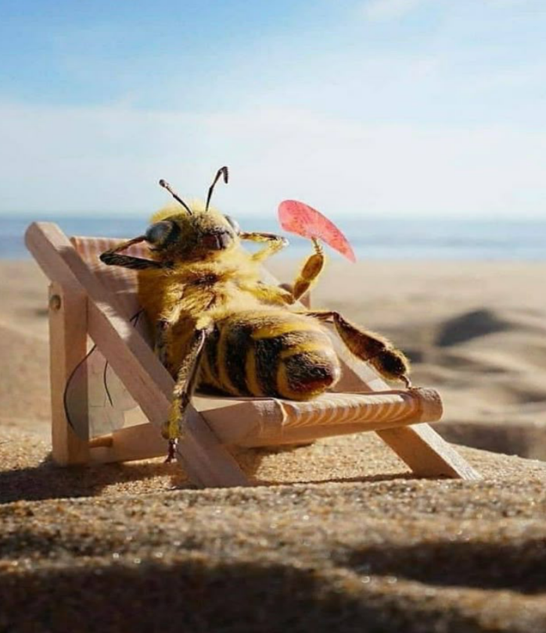
Бюджетное профессиональное образовательное учреждение Орловской области «МЕЗЕНСКИЙ ПЕДАГОГИЧЕСКИЙ КОЛЛЕДЖ»
ПРОБЛЕМЫ ИСЧЕЗНОВЕНИЯ ПЧЁЛ НА ЗЕМЛЕ
Выполнила:
Лёвкина Виктория Павловна, студентки 12 группы,
Специальности 44.02.05 Коррекционная педагогика в начальном образовании
Руководитель: Ляхина Надежда Николаевна, преподаватель естественных наук

